Slide 1
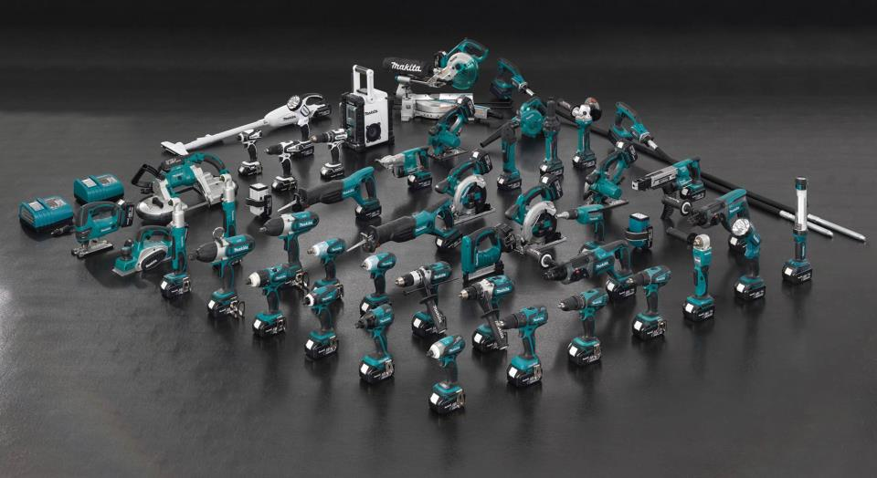
Stroje a zařízení pro úpravu a zabudování stavebních materiálů
10.Přednáška

Slide 2
Dokončovací práce
Stroje pro dokončovací práce dělíme podle vztahu k jednotlivým profesím:
Pro zedníky, obkladače, dlaždiče
  vrtačky, dlabačky do zdí, řezačky na obklady a dlaždice, …
Pro tesaře, stolaře, parketáře
  pily, vrtačky, brusky, hoblíky, …
Pro malíře, natěrače, tapetáře
  míchačky barev, stříkací soupravy a pistole, …

Slide 3
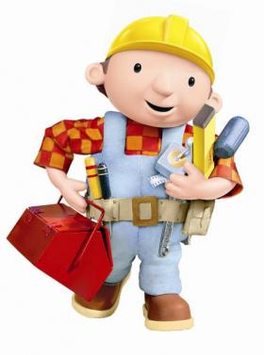
Dokončovací práce
Stroje pro dokončovací práce dělíme podle vztahu k jednotlivým profesím:
Pro zámečníky, instalatéry, klempíře
  vrtačky, pily na kov, závitořezy,
  ohýbačky, …
Pro izolatéry, podlaháře
  natavovací soupravy na krytinu
  a podlahovinu, …
Zdroj: www.puzzlepuzzles.com

Slide 4
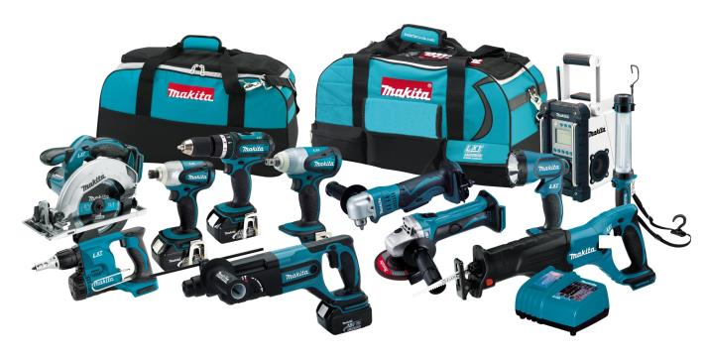
Použití strojů pro dokončovací práce
většina z nich má univerzální charakter použití
díky své nízké hmotnosti nevyžadují k přesunu mezi jednotlivými pracovišti zvláštní dopravní prostředky
Zdroj: www.makitatools.com

Slide 5
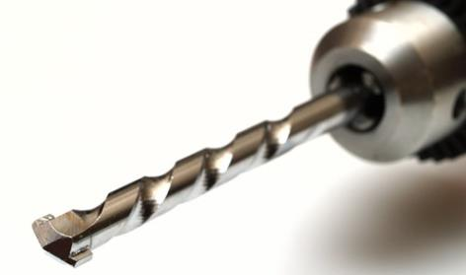
Technologické parametry
údaje o pracovním nástroji
  průměr vrtáku, šířka, délka nástroje
parametry hnací jednotky
  elektromotor, spalovací motor
rozměry a hmotnost stroje
převodový systém
  hydraulický, pneumatický, elektrický, kombinovaný
sortiment příslušenství
Zdroj: www.ireceptar.cz

Slide 6
Dělení podle charakteru pracovních operací
Řezání stavebních materiálů
Vrtačky a vrtací kladiva
Broušení materiálů
Klempířské práce
Spojovací a kotvící technika
Povlakové podlahy
Spojovaní a montáž potrubí

Slide 7
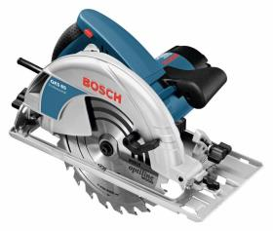

Řezání stavebních materiálů
K řezání stavebních materiálů lze použít:
Kotoučové pily
  pracovním nástrojem je řezný kotouč
  pohon zajišťuje nejčastěji elektromotor
  vyrábějí se v ručním, úhlovém nebo stolovém provedení
  používají se na řezání oceli, betonových desek, dlaždic, atd.
Zdroj: www.naradie-satek.sk
Zdroj: www.tesmat.cz

Slide 8
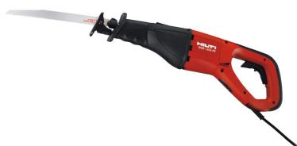
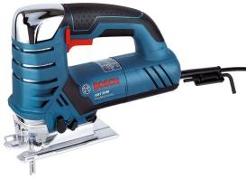
Řezání stavebních materiálů
K řezání stavebních materiálů lze použít:
Přímočaré listové pily
  pracovním nástrojem je pilový list
  provedení je ruční a pohon zajišťuje elektromotor
  používají se na
    na řezání kovových trubek, kovových profilů (ručně vedené pily)
    řezání dřeva, umělé hmoty (příložné listové pily)
Zdroj: www.laufer.cz
Zdroj: www.naradie-satek.sk

Slide 9
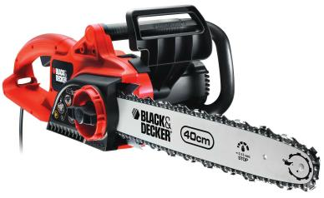
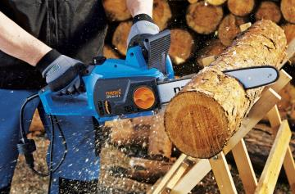
Řezání stavebních materiálů
K řezání stavebních materiálů lze použít:
Řetězové pily
  pracovním nástrojem je řetěz složený s řeznými zuby
  pohon zajišťuje spalovací motor nebo elektromotor
  nejčastější provedení je ruční
  používají se pro kácení stromů a řezání kulatiny
Zdroj: www.rucni-naradi.cz
Zdroj: www.rucni-naradi.cz

Slide 10
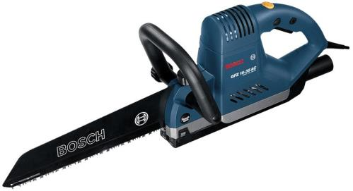
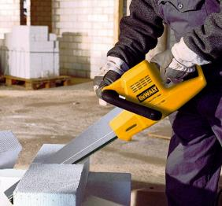
Řezání stavebních materiálů
K řezání stavebních materiálů lze použít:
Tandemové pily
  pracovním nástrojem je protiběžný řezný nůž
  provedení je ruční a pohon je zajištěn elektromotorem
  používají se na řezání dřeva, sádrokartonu, plynobetonu a umělé hmoty
Zdroj: www.rucni-naradi.cz
Zdroj: www.asb-portal.cz

Slide 11
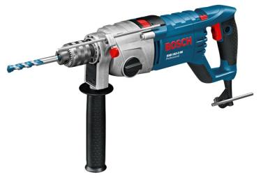
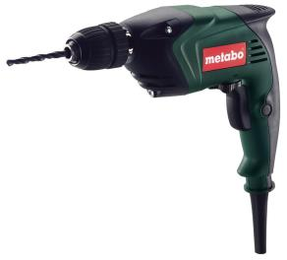
Vrtačky a vrtací kladiva
Ruční elektrické vrtačky:
používají se pro vrtání do stavebních konstrukcí nebo materiálů
  s příklepem - do betonu a jiných stavebních materiálů
  bez příklepu - pro vrtání do kovů
Zdroj: www.bono-naradi.cz
Zdroj: www.elektricke-naradi.cz

Slide 12
Vrtačky a vrtací kladiva
Ruční elektrické vrtačky:
Malé vrtačky
  výkon motoru 200 - 500 W
  hm. 1,3 - 2 kg, průměr vrtu max. 13 mm
Střední vrtačky
  výkon motoru 500 - 800 W
  hm. 2 - 2,6 kg, průměr vrtu 13 - 20 mm
Těžké vrtačky
  výkon motoru 800 - 1100 W
  hm. 2,6 - 7,5 kg, průměr vrtu max. 32 mm

Slide 13
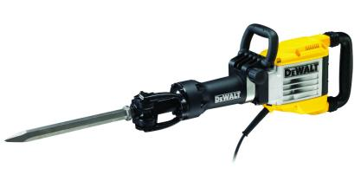
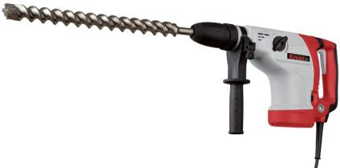
Vrtačky a vrtací kladiva
Vrtací kladiva:
používají se pro vrtání a sekání ve zdivu nebo v jiných stavebních materiálech
pracují na principu rotace s příklepem nebo pouze příklepu
  pro vrtání do hloubky 400 mm i více se používají tvrdokovové vrtáky
  pro bourací práce se používají sekáče a špičáky
Zdroj: www.rucni-naradi.cz
Zdroj: www.naradi-hrebec.cz

Slide 14
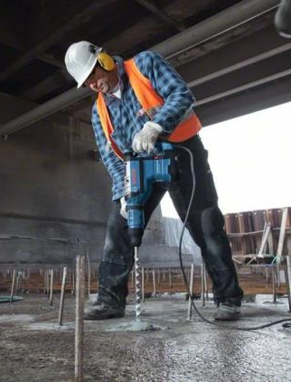
Vrtačky a vrtací kladiva
Vrtací kladiva:
Lehké vrtací kladiva
  hmotnost 2,3 - 4,5 kg
  průměr vrtu 4 - 26 mm
Střední vrtací kladiva
  hmotnost 4,5 - 7,5 kg
  průměr vrtu 12 - 40 mm
Těžké vrtací kladiva
  hmotnost 7,5 - 12,5 kg
  průměr vrtu max. 50 mm
Zdroj: www.rapa.cz

Slide 15
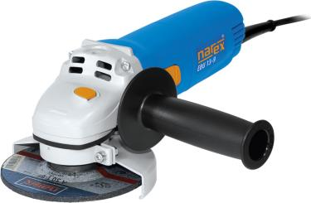
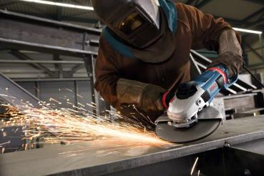
Broušení materiálů
K broušení materiálů na stavbách se nejčastěji využívají brusky.
Ruční úhlové brusky
  pracovním nástrojem je brusný kotouč
  brousí beton, kamen, ocel, dřevo,…
Zdroj: www.rucni-naradi.cz
Zdroj: www.tccad.cz

Slide 16
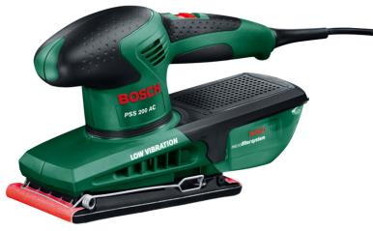
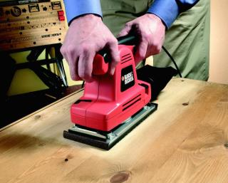
Broušení materiálů
K broušení materiálů na stavbách se nejčastěji využívají brusky.
Vibrační brusky
  pracovní nástroj je brusná deska + brusný papír
  používají se na broušení dřevěných povrchů
Zdroj: www.rucni-naradi.cz
Zdroj: www.rucni-naradi.cz

Slide 17
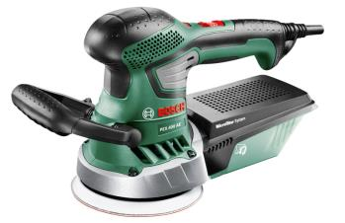
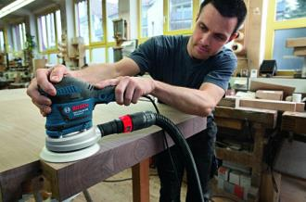
Broušení materiálů
K broušení materiálů na stavbách se nejčastěji využívají brusky.
Excentrické brusky
  brusné kotouče vykonávají dva druhy pohybu - rotační a excentrický posuv
  používají se pro hrubé i jemné broušení a leštění
Zdroj: www.rucni-naradi.cz
Zdroj: www.technikaatrh.cz

Slide 18
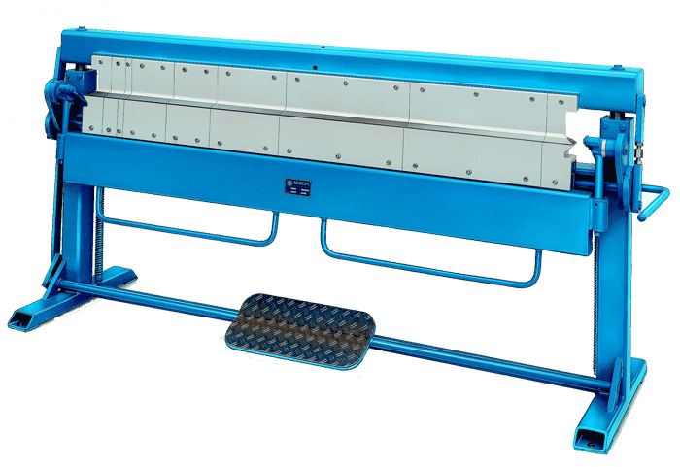
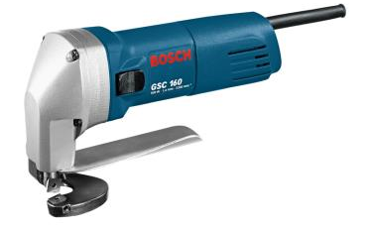
Klempířské práce
Pro klempířské práce se převážně používají:
Ohýbačky plechů
Stříhačky plechů
Zdroj: www.profimk.eu
Zdroj: www.boschtools.cz

Slide 19
Klempířské práce
Ohýbačky plechů:
jednoduché stroje které se používají na ohýbání plechů
ohýbací úhel je až 145°
ohyb je prováděn pomocí přední ohýbací čelisti
nevýhodou ohýbaček je jejich nepřesnost při kusové výrobě
použití nachází v zámečnických dílnách, údržbářských provozech, pro klempířské práce a v opravnách

Slide 20
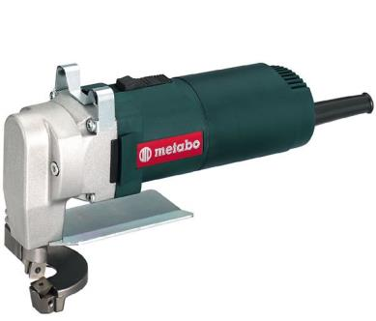
Klempířské práce
Stříhačky plechů:
na stříhání plechů pro dosažení požadovaného tvaru se používají nůžky na plech
pohon může být pneumatický, elektrický, případně v provedení s dobíjecím akumulátorem
Zdroj: www.elektricke-naradi.cz

Slide 21
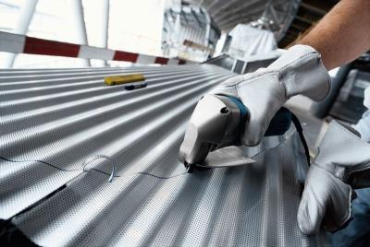
Klempířské práce
Stříhačky plechů:
stříhání se provádí pomocí dvou protiběžných nožů,
z nichž jeden je pohyblivý a druhý nepohyblivý
tloušťka stříhaného ocelového plechu může být až 4,5 mm, a hliníkového plechu až 5,5 mm
Zdroj: www.boschtools.com

Slide 22
Spojovací a kotvící technika
Používá se při montážních pracích a dělí se na:
Mechanické kotvy
Tmelené kotvy
Tvarový styk
Injekční technika
Vstřelování kotev

Slide 23
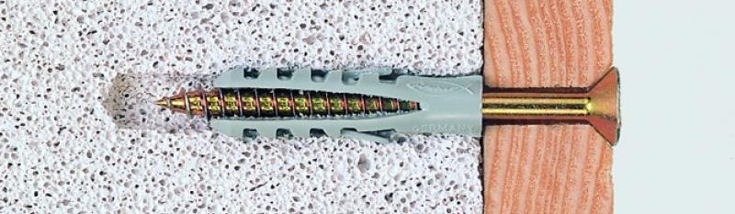
Spojovací a kotvící technika
Mechanické kotvy:
osazují se do předem vyvrtaných otvorů požadované šířky
skládají se z hmoždinek nebo kotev a vrutů
hmoždinka nebo kotva se osadí do vyvrtaného otvoru a šroubováním vrutu se rozšiřuje, což brání vytažení hmoždinky z otvoru
Zdroj: www.ceskykutil.cz

Slide 24
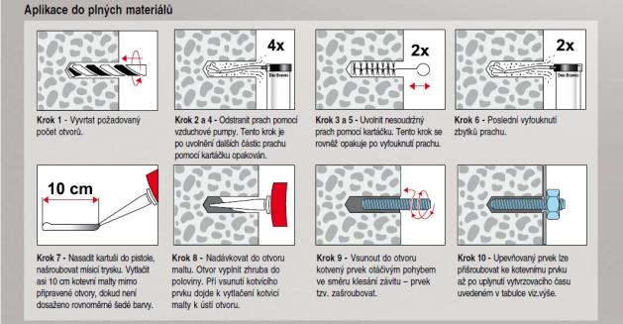
Spojovací a kotvící technika
Tmelené kotvy:
do předem vyvrtaného otvoru se vkládá patrona s tmelem, do kterého se zatlačí kotevní čep
po ztuhnutí tmelu (20 – 60 min) je spojení pevné
Zdroj: www.grandax.cz

Slide 25
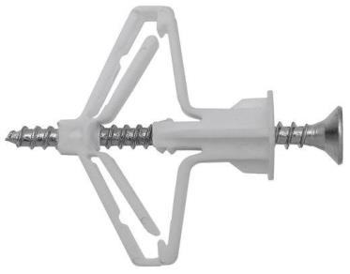
Spojovací a kotvící technika
Tvarový styk:
používá se v případě, kdy materiál vykazuje malou únosnost, nízký odpor proti vytržení nebo malou tloušťku
vlivem shrnování při šroubování se vytváří mezikruží, které zvyšuje odpor proti vytržení hmoždinky
Zdroj: www.kassel-eshop.cz

Slide 26
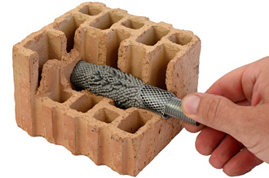
Spojovací a kotvící technika
Injekční technika:
používá se pro kotvení v dutých a málo pevných materiálech
do otvoru se vloží pružné síťové pouzdro a naplní se rozpínavým tmelem, do kterého se ihned vloží hmoždinka nebo kotevní šroub
Zdroj: www.houpi.cz

Slide 27
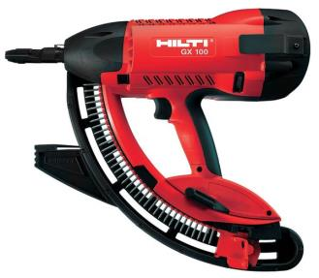
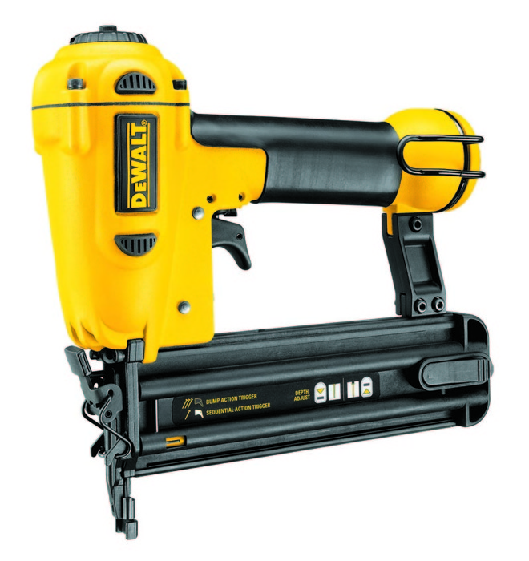
Spojovací a kotvící technika
Vstřelování kotev:
kotvení vstřelováním je způsob osazování kotvících hřebů, pří kterém je kotevnímu hřebu udělena kinetická energie a hřeb vniká do materiálu
nelze provádět do křehkých, pružných a málo pevných materiálů
Zdroj: www.e-pujc.cz
Zdroj: www.idewalt.cz

Slide 28
Spojovací a kotvící technika
Vstřelování kotev:
Vstřelovací pistole s přímým vstřelováním
  kotevní hřeb se v hlavni nachází u nábojky a je vystřelen tlakem plynů
  + rychlost až 500 m/s
  − v současnosti je tento systém zakázán vzhledem k možnosti odražení hřebu od nerovného povrchu
Zdroj: www.press.bosch.cz

Slide 29
Spojovací a kotvící technika
Vstřelování kotev:
Vstřelovací pistole s nepřímým vstřelováním
  kotevní hřeb se nachází v přední části hlavně a je zatlačován do materiálu pístem, na který působí tlak plynů
  rychlost až 50 m/s
  + při nárazu na nerovný povrch dochází pouze k ohnutí
  + přesnější práce – možnost přesně nastavit hrot hřebu
  − menší výkonnost, která umožňuje použití do betonů pevnosti max. 30 MPa

Slide 30
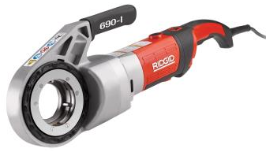
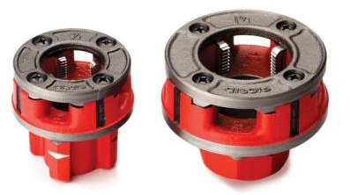
Spojování a montáž potrubí
Řezání závitů:
provádí se pomocí závitořezů poháněných elektrickým proudem
mohou být v provedení ručním, stolovém, příp. pojízdném
řezání závitu se provádí pomocí závitořezné hlavy s čelistmi, na kterých jsou osazeny závitořezné břity
Zdroj: www.igbplus.cz
Zdroj: www.igbplus.cz

Slide 31
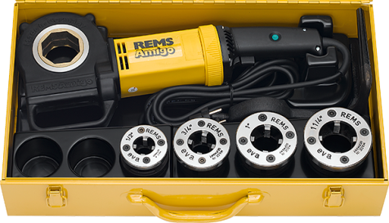
Spojování a montáž potrubí
Řezání závitů:
řezání závitu se provádí pomocí závitořezné hlavy s čelistmi, na kterých jsou osazeny závitořezné břity
pro dosažení čistého závitu a prodloužení životnosti čelistí se používají speciální oleje
Zdroj: www.rems.de

Slide 32
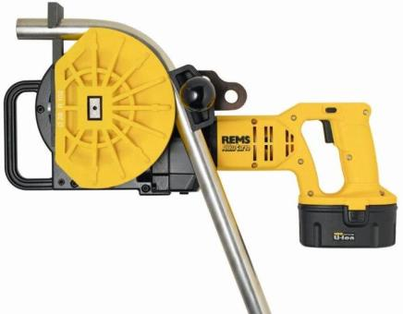
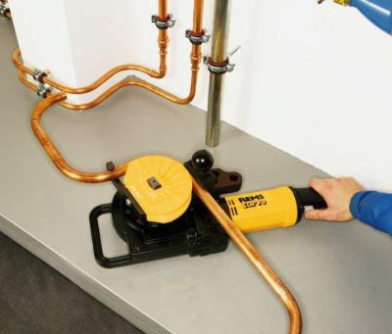
Spojování a montáž potrubí
Ohýbání potrubí:
používá se k ohýbání trubek při instalaci topení, sanity, klimatizací a chladicí techniky
Zdroj: www.grandic.cz
Zdroj: www.remstoolsusa.com

Slide 33
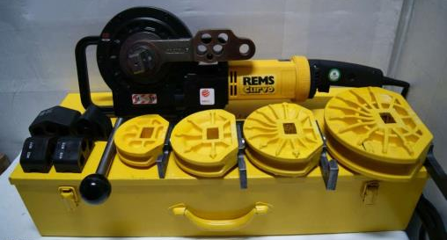
Spojování a montáž potrubí
Ohýbání potrubí:
podle pohonu se dělí na ruční mechanické ohýbačky a ohýbačky s elektrickým pohonem
ohýbání je prováděno pomocí ohýbacích segmentů a smýkadel
Zdroj: www.olx.pl

Slide 34
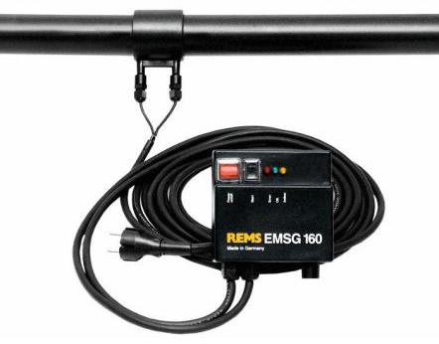
Spojování a montáž potrubí
Svařování potrubí:
Svařování kovových trubek
  používají se svářečky pracující na principu svařování plamenem/elektrické svařování
Zdroj: www.bilder.shdongliang.net

Slide 35
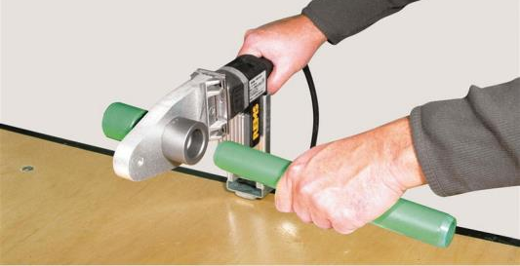
Spojování a montáž potrubí
Svařování potrubí:
Svařování potrubí z plastových materiálů
  používají se svářečky pracující na principu svařování přeplátováním
  svařování zajišťuje elektrický topný článek
Zdroj: www.pipepower.co.uk

Slide 36
Děkuji za pozornost!

